Slide 1
بسم الله الرحمن الرحيم
اللهم علمنا ماينفعنا و انفعنا بما علمتنا ..
1443
العام
الاول
الفصل الدراسي
علوم
المادة
الثانية
الوحدة

Slide 2
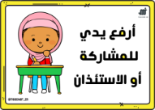
وطني الغالي " المملكة العربية السعودية "
اللهم احفظ وطني وادم عزه واستقراره
واحفظ شعبه وحكامه
اللهم أحفظ لهذا الوطن أمنه وأمانه
لهذا الوطن الحبيب نشيد جميل هيا ننشده

Slide 3
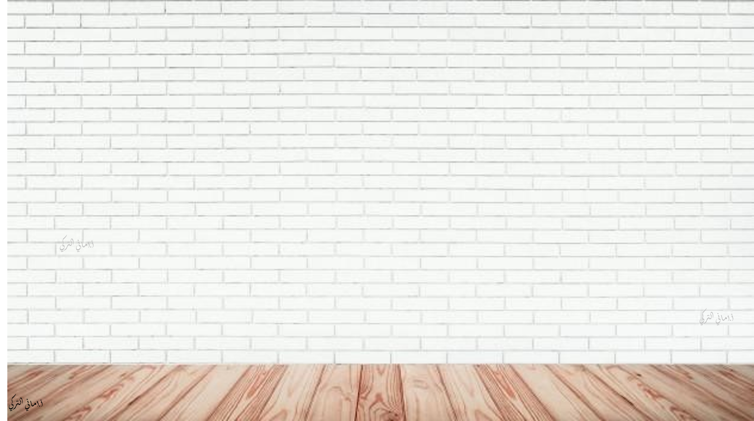
النشيد الوطني السعودي

Slide 4
قبل أن نبدأ الحصة هناك
بعض القوانين التي يحب أن نتبعها معاً
أغلق
الكاميرا
التواجد على الوقت
أثناء فترة البث
استمع لإجابات أصدقائي ولا أقاطعهم
أغلق المايكرفون

Slide 6
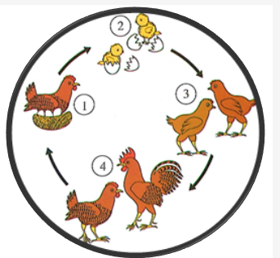
استراتيجية قراءة الصورة
شاهدي الصورة و أكتشفي عنوان درسنا اليوم
دورة حياة الحيوانات

Slide 7
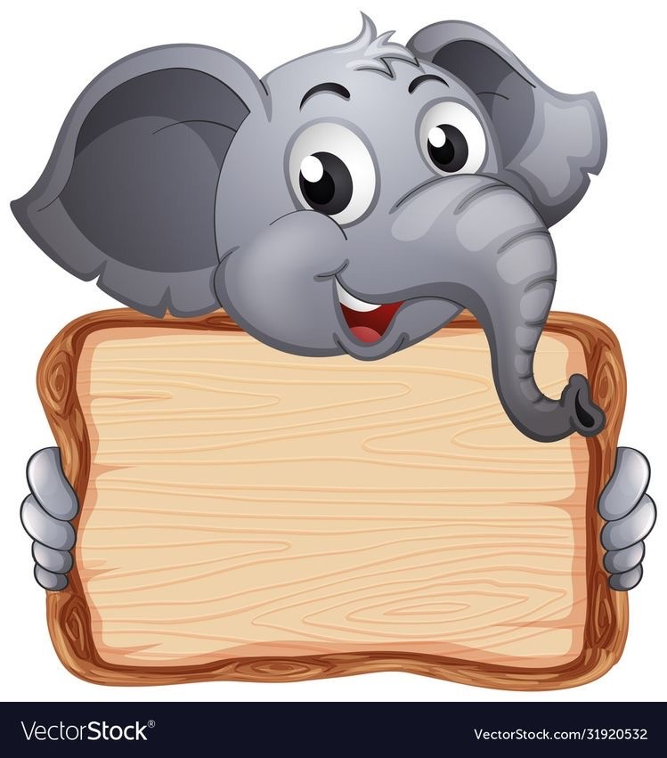
الهدف :
معرفة كيف تنمو الحيوانات وتتكاثر

Slide 8
استراتيجية التعلم النشط ( جدول التعلم kWL )
ماذا أعرف | ماذا اريد أن اعرف | ماذا تعلمت

Slide 9
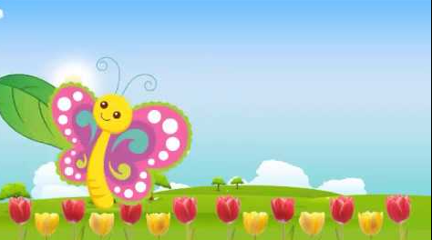
المفردات :
التحول
البيضة
اليرقة
العذراء

Slide 10
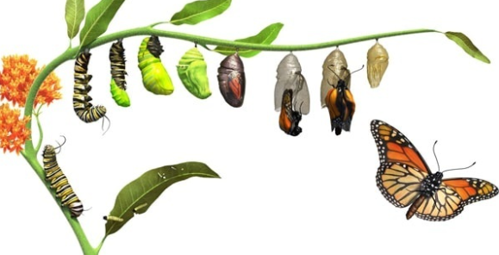
سألت سارة اختها نورة ماهذه الحشرة التي فوق الشجرة قالت انها اليرقه و عنما تكبر ستصبح فراشة قالت سارة و كيف يكون ذلك ؟؟ قالت نوره تعالي معي لنعمل التجربة الممتعه ونكشف سويًا

Slide 11
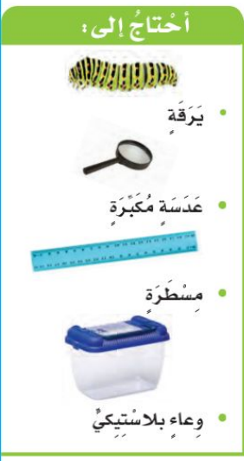

Slide 12
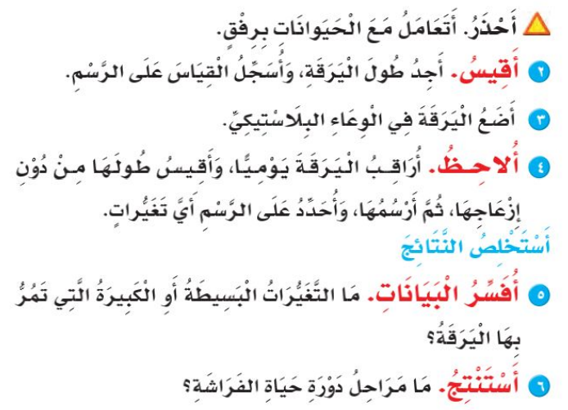

Slide 13
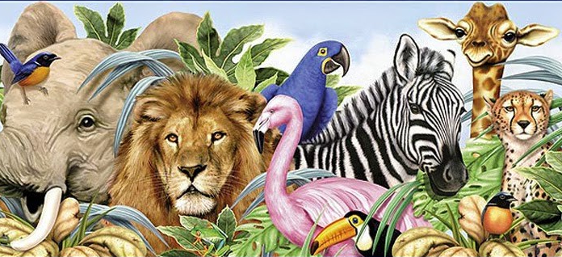
ما دورات حياة بعض الحيوانات
هل تعلم أن الفراشة كانت يرقة صغيرة و أن أبا ذنيبة ضفدع صغير ؟ تمر الحيوانات بتغيرات كبيرة أثناء نموها
ولكن برأيك هل تتغير الحيوانات كلهم بنفس الطريقة ؟

Slide 14
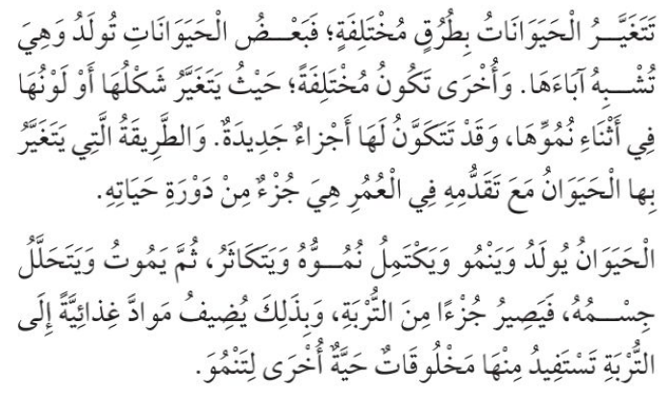

Slide 15
هيا لنشاهد الفيديو ونتعلم دورة حياة الضفدع

Slide 16
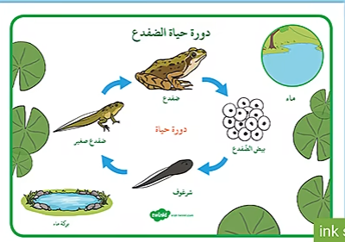

Slide 17
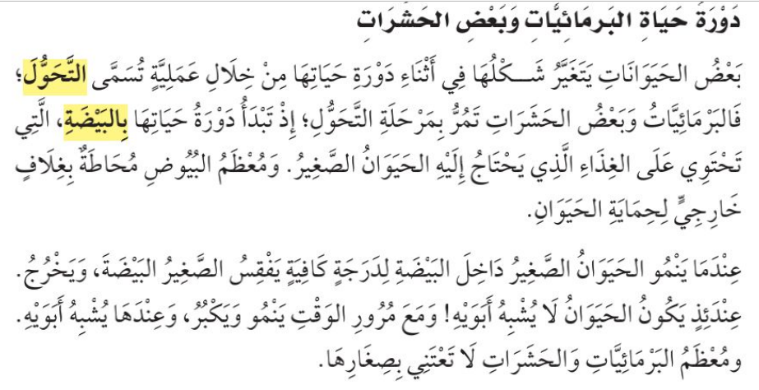

Slide 18
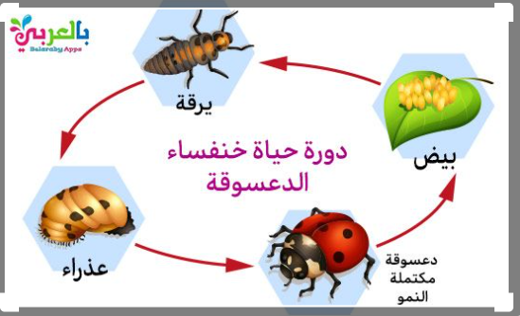

Slide 19
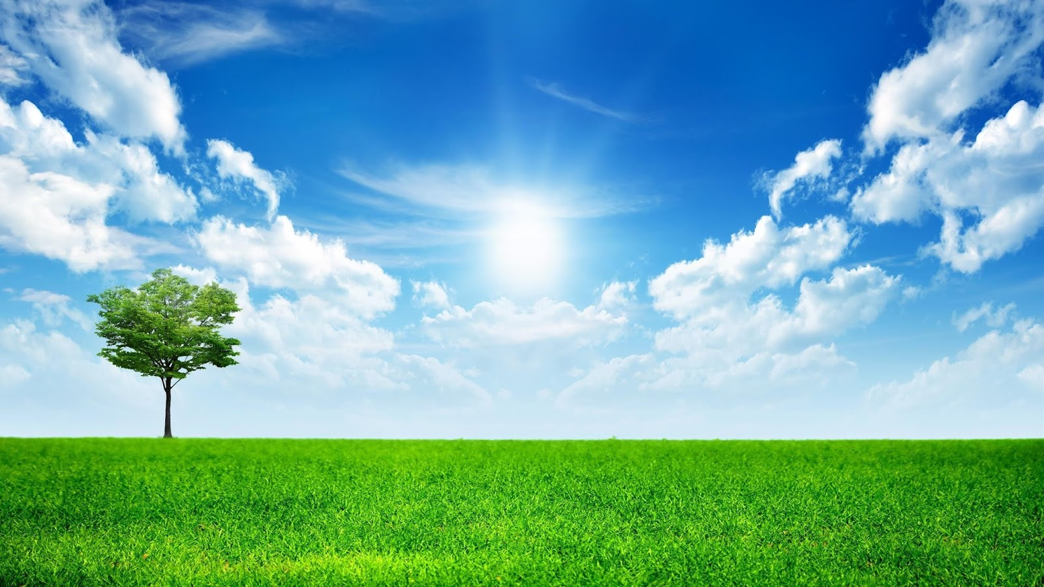
شرغوف
يرقة
بيضة
اختاري الإجابة الصحيحة
بداية دورة حياة الضفدع والخنفساء هي

Slide 20
التنفس
النمو
التحول
بعض الحيوانات يتغير شكلها في أثناء دورة حياتها من خلال عملية تسمى

Slide 21
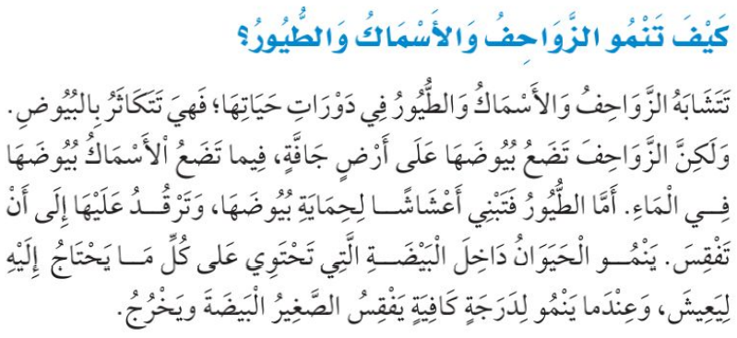
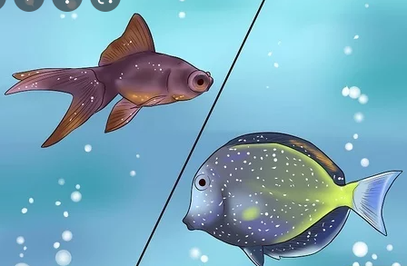
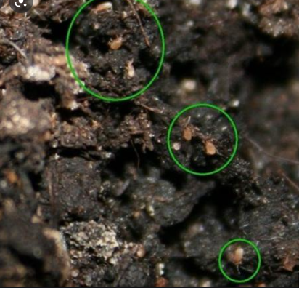

Slide 22
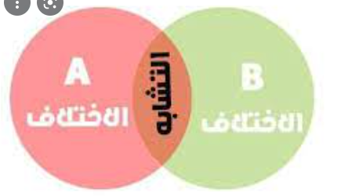
استراتيجية مخطط فن
وضحي أوجه التشابه والاختلاف بين دورة حياة الزواحف والاسماك
تتكاثر بالبيوض
لاتمر بمرحلة التحول
الزواحف تضع بيضها على ارض جافة
الأسماك تضع بيوضها في الماء

Slide 23
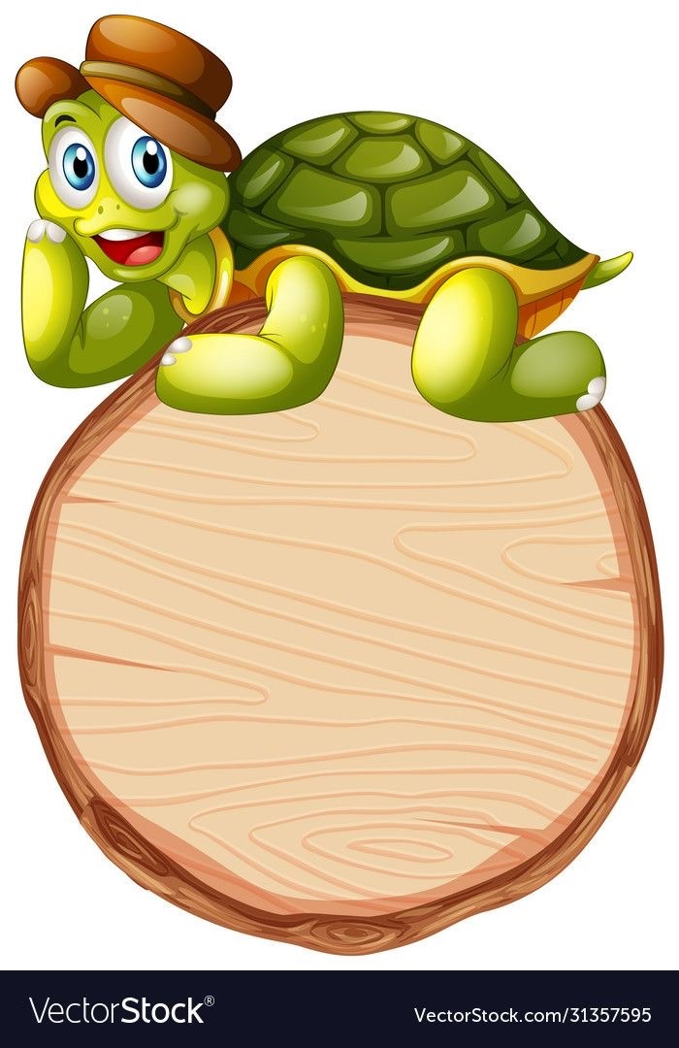
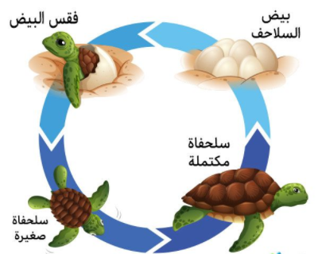
دورة حياة السلحفاة

Slide 24
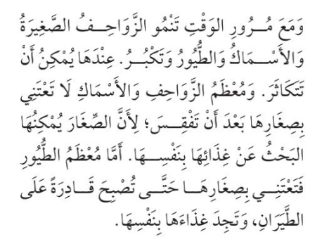
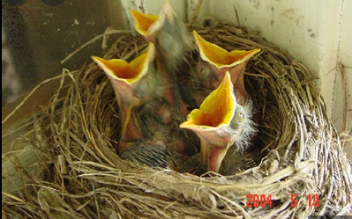

Slide 25
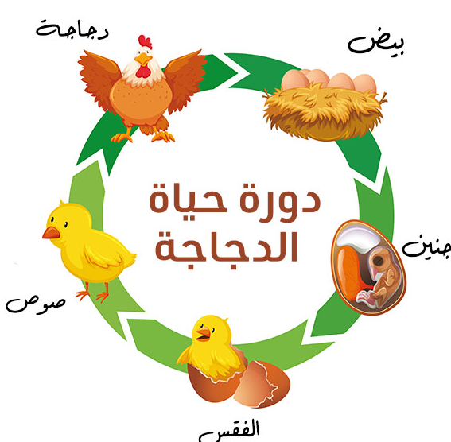
استراتيجية
الملاحظة
و الاكتشاف ..
لاحظي
الصورة التي امامك
و اجيبي عن الأسئلة التاليه

Slide 26
استراتيجية البطاقات الملونة
اختاري بطاقة واحده واجيبي عنها
1
ما أوجه الشبه والاختلاف بين دورة حياة الدجاجه والسلحفاة ؟
2
صفي دورة حياة الدجاج
3
كيف تتغير الدجاجه كلما نمت ؟

Slide 27
ورقة عمل دورة حياة الدجاجه اضغط هنا

Slide 29
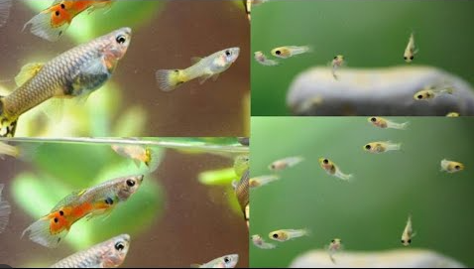
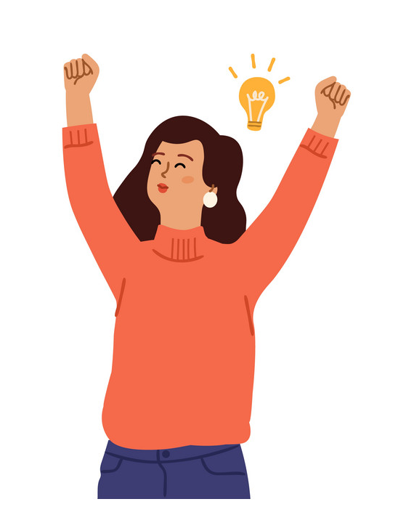
هل انتم متشوقين لرؤية السمك عنما يفقس من البيض ؟
هيا لنشاهد سويًا كيف يكون ذلك
اضغط هنا لمشاهدة الفيديو

Slide 30
ما هي الثديات ؟
اذكري أمثلة عليها ؟

Slide 31
ما هو الحيوان الذي يسمى بسفينة الصحراء .؟
هيا نتعرف على دورة حياة الجمل

Slide 32
طالبتي المبدعة ..
من خلال الصورة السابقة وضحي لنا التغيرات التي تطرأ على الجمل اثناء نموه ..

Slide 33
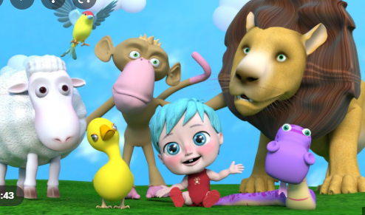
الحيوان الذي يشبه السحلية في
دورة الحياة هو :
السلحفاة
الماعز

Slide 34
في دورة حياة الثديات تمر بمرحلة التحول
عبارة خاطئة
عبارة صحيحة

Slide 35
ما رأيك بمن يؤذي الحيوانات ؟
وماذا تقولين له

Slide 36
إلى اللقاء في درس قادم

